Slide 1
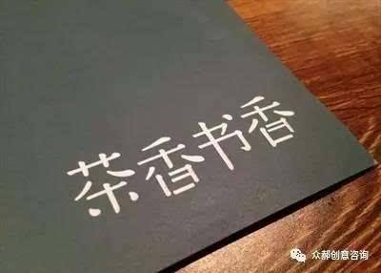

至简醇厚，品一盏教育茶香
——读《玫瑰与教育》有感

